Slide 1
Инструкция по оформлению портфолио документов аттестуемых педагогов

Slide 2
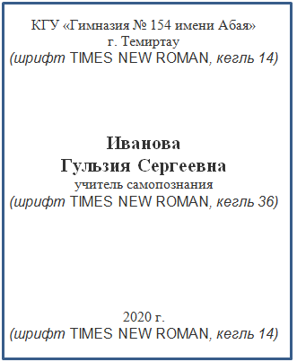
Раздел 1. Общие сведения о педагоге.
титульный лист:
Обязательно должен включать в себя
- место работы с указанием города/района
- фамилия, имя, отчество,
- занимаемая должность;
- год оформления портфолио

Slide 3
заявление педагогического работника на подтверждение или присвоение квалификационной категории (по форме согласно приложению №1 «Правил аттестации педагогических работников»).
копия документа, удостоверяющего личность;
копия диплома об образовании;
копия диплома, удостоверения о присвоении научного звания (при наличии);
копия трудовой книжки;
копия удостоверения и приказа о присвоенной квалификационной категории (для лиц, ранее имевших квалификационную категорию);
в случае продления срока действия квалификационной категории, необходимо приложить копию приказа о продлении.
копии документов о прохождении курсов повышения квалификации по заявленной специальности;
копия документа о прохождении курсов по дополнительным дисциплинам;
копия справки о прохождении национального квалификационного тестирования;
!
Примечание: все копии документов заверяются подписью руководителя и печатью данной организации образования

Slide 4
Раздел 2. Результаты профессиональных достижений педагога и образовательных достижений его обучающихся
Динамика учебных достижений учащихся (за аттестационный период) (в виде таблицы, описания, диаграммы)
Динамику можно представить в виде таблицы. Составьте таблицу из двух строк и нужного количества столбцов. В верхней строке напишите показатели времени (год обучения), в нижней - данные измерений процесса.
2015-2016 уч. год | 2016-2017 уч. год | 2017-2018 уч. год | 2018-2019 уч. год | Динамика
49,2% | 48% | 54,7% | 61,2% | 12%

Slide 5
!
Аттестационный период начинается с момента присвоения (подтверждения) предыдущей квалификационной категории (дата прописана в приказе на получение квалификационной категории).
Не допускается подавать заявление на присвоение (подтверждение) квалификационных категорий до получения приказа о присвоении (подтверждении) предыдущей категории.

Slide 6
Аттестационный период 1 год:
качество знаний определяется по четвертным оценкам. Значения указываются средние по каждой параллели классов по одному предмету (если у педагога 2 и более предметов, то динамика указывается по каждому предмету отдельно)
Например:
История Казахстана
2018-2019 уч. год 1 четверть | 2018-2019 уч. год 2 четверть | 2018-2019 уч. год 3 четверть | 2018-2019 уч. год 4 четверть
49,2% | 48% | 54,7% | 61,2%
Динамика будет подсчитана: 61,2% - 49,2% = 12%
Всемирная история
2018-2019 уч. год 1 четверть | 2018-2019 уч. год 2 четверть | 2018-2019 уч. год 3 четверть | 2018-2019 уч. год 4 четверть
53% | 57% | 62,2% | 64,5%
Динамика будет подсчитана: 64,5% - 53% = 11,5%
Результат: повышение качества знаний более 10%, педагог соответствует заявленной категории

Slide 7
Аттестационный период 2-5 лет:
качество знаний определяется по годовым оценкам. Для получения полной картины, необходимо указать значения 1 четверти начала аттестационного периода и годовые итоговые значения по окончании аттестационного периода. Значения указываются средние по каждой параллели классов по одному предмету (если у педагога 2 и более предметов, то динамика указывается по каждому предмету отдельно)
Например: качество знаний по параллели 8-х классов:
2015-2016 уч. год 1 четверть | 2016-2017 уч. год | 2017-2018 уч. год | 2018-2019 уч. год
49,2% | 48% | 54,7% | 61,2%
Динамика будет подсчитана: 61,2% - 49,2% = 12%
качество знаний по параллели 9-х классов:
2015-2016 уч. год 1 четверть | 2016-2017 уч. год | 2017-2018 уч. год | 2018-2019 уч. год
53% | 57% | 62,2% | 64,5%
Динамика будет подсчитана: 64,5% - 53% = 11,5%
Результат: повышение качества знаний более 10%, педагог соответствует заявленной категории

Slide 8
В связи с тем, что в конце четверти/полугодия и учебного года по предметам «Физическая культура», «Основы предпринимательства и бизнеса», «Графика и проектирование», «Начальная военная и технологическая подготовка», «Самопознание», «Художественный труд», «Музыка», «Общество и религия» выставляется «зачет» («незачет») (Приказ №509 от 26 ноября 2019 года Министра образования и науки О внесении изменений и дополнений в приказ Министра образования и науки Республики Казахстан от 18 марта 2008 года № 125 «Об утверждении Типовых правил проведения текущего контроля успеваемости, промежуточной и итоговой аттестации обучающихся для организаций среднего, технического и профессионального, послесреднего образования»).
Для педагогов, преподающих эти предметы динамика учебных достижений учащихся (за аттестационный период) возможно указать только те данные, которые показывают динамику в прошлые годы (когда оценки выставлялись).
Критерий качества знаний является НЕ ОБЯЗАТЕЛЬНЫМ, в случае если качество знаний за аттестационный период составляет не менее 70%
Требуемая динамика качества знаний по предметам:
Педагог-эксперт динамика роста качества знаний на 7%
Педагог-исследователь динамика роста качества знаний на 10%
Педагог-мастер динамика роста качества знаний на 15%

Slide 9
Педагогам-психологам в данном разделе можно предложить указывать наличие положительной динамики и устойчивости результата коррекции и развития обучающихся, с которыми работает педагог-психолог
Например, представить количество обучающихся в кабинете индивидуальной психокоррекционной работы
(возможны другие варианты)
Период | Количество учащихся
 | На начало периода | На конец периода | Выпущено
2013-2014 уч.г. | 13 | 3 | 10 (76%)
2016-2017 уч.г. | 15 | 2 | 13 (87%)
2017-2018 уч.г. | 10 | 1 | 9 (90%)

Slide 10
Социальные педагоги могут указать в данном разделе результаты консультационной работы, например:
2014-2015 учебный год | 2015-2016 учебный год | 2016-2017 учебный год | Динамика
Индивидуальные беседы с учащимися4
43 | 45 | 55 | 27,9%
Индивидуальные беседы с родителями
36 | 28 | 36 | 0%
Индивидуальные беседы с учителями
20 | 20 | 25 | 25%
А также анализ состояния различных видов учета:
2014-2015 учебный год | 2015-2016 учебный год | 2016-2017 учебный год | Динамика
Количество учащихся состоящих ВШУ
30 | 27 | 22 | 36%
Количество учащихся состоящих КДН
13 | 10 | 6 | 116%
Количество учащихся состоящих ОДН
10 | 13 | 11 | -10%

Slide 11
!
Все данные
о динамике качества знаний заверяются подписью руководителя и печатью организации образования

Slide 12
Результаты внеурочной деятельности учащихся по предмету (награды, грамоты, дипломы, свидетельства) (не ниже уровня области для педагога-исследователя, педагога-мастера, не ниже уровня города для педагога-эксперта).
Обязательно указывать год получения награды. Если на дипломе год вручения не проставлен, необходимо проставить его самим. Копии дипломов, грамот, благодарственных писем, сертификатов и т.д. должны быть черно-белыми, четкими (не делайте копии с размытых фотографий). Не допускаются мелкие фотографии (по 4 и более на странице), картинки, собранные на листе «веером».

Slide 13
Формы обобщения и распространения собственного педагогического опыта (мастер-классы, семинары, конкурсы, конференции, круглые столы, выставки) (не ниже уровня области для педагога-исследователя, педагога-мастера, не ниже уровня города для педагога-эксперта)
Нет необходимости вкладывать разработки – достаточно наличия программы семинара. мастер-класса, круглого стола с печатью,
Продукты научно-методической деятельности педагога (за аттестационный период) (утвержденные областным методическим советом или Экспертным советом, Республиканским научно-методическим или Экспертным советом)
Нет необходимости вкладывать разработки – достаточно наличия выписки решения областного методического совета или Экспертного совета, Республиканского методического или Экспертного совета.
Публикации (за аттестационный период) (не ниже уровня области для педагога-исследователя, педагога-мастера, не ниже уровня города для педагога-эксперта)

Slide 14
Результаты деятельности педагога по предметам (награды, грамоты, дипломы, свидетельства) (не ниже уровня области для педагога-исследователя, педагога-мастера, не ниже уровня города для педагога-эксперта)
Обязательно указывать год получения награды. Если на дипломе год вручения не проставлен, необходимо проставить его самим. Копии дипломов, грамот, благодарственных писем, сертификатов и т.д. должны быть черно-белыми, четкими (не делайте копии с размытых фотографий). Не допускаются мелкие фотографии (по 4 и более на странице), картинки, собранные на листе «веером».
!
Из 5 критериев оценивания портфолио аттестуемого на присвоение (подтверждение) квалификационной категории
достижения обучающихся,
обобщение итогов деятельности
профессиональные достижения педагога
ЯВЛЯЮТСЯ ОБЯЗАТЕЛЬНЫМИ.

Slide 15
Оценивание портфолио аттестуемого на присвоение (подтверждение) квалификационной категории (для педагогов специальных организаций образования, специальных классов в общеобразовательных школах)
Обязательно представление индивидуальной развивающей программы.
Оценивается результативность специалиста по реализации индивидуальной развивающей программы:
Педагог-эксперт
Реализация индивидуальной развивающей программы 50%-60%
Педагог-исследователь
Реализация индивидуальной развивающей программы 60%-70%
Педагог-мастер
Реализация индивидуальной развивающей программы 70%-80%
Необходимо обоснование и подтверждение результативности.

Slide 16
!
Все наградные документы педагога и учащихся, публикации, материалы распространения передового опыта должны быть представлены только за аттестационный период.

Slide 17
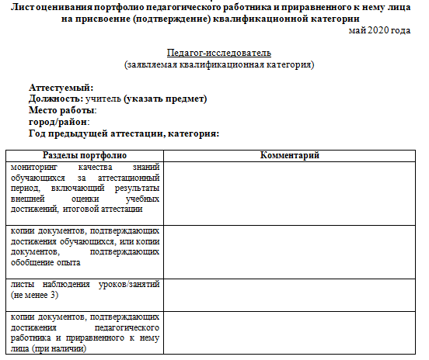

Slide 18
Почта
attestat@umckrg.gov.kz

